Slide 1
explicacions L’ORGANITZACIÓ DEL COS HUMÀ
BIOLOGIA I GEOLOGIA TEMA 1

Slide 2
ÍNDEX

Slide 3
1. ELS NIVELLS D’ORGANITZACIÓ
Les unitats que formen un ésser viu presenten diferents nivells d’organització:
ÀTOM: són els elements químics que es troben als éssers vius (bioelements). oxigen (O), hidrogen (H), sodi (Na), calci (Ca), potassi (K)...
MOLÈCULES: és la unió de 2 o més àtoms. aigua (H₂O), oxigen (O²), diòxid de carboni (CO²)...
ORGÀNULS: són un conjunt de molècules que formen estructures cel·lulars. mitocondris, ribosomes, lisosomes, aparell de Golgi, vacúols...
CÈL·LULA: conjunt d’orgànuls que els confereixen una propietat única: la vida. neurones, glòbuls rojos/blancs, nefrones...
TEIXIT: és el conjunt de cèl·lules especialitzades en una mateixa funció. muscular, òssi, nerviós, conjuntiu...
ÒRGANS: conjunt de diversos teixits amb una funció específica. cor, cervell, pulmons, estòmac...
SISTEMES I APARELLS: conjunt d’òrgans semblants (sistema) o diferents (aparell), que tenen una funció vital. aparell respiratori, sistema nerviós, sistema circulatori sanguini, aparell digestiu...
ORGANISME: conjunt de sistemas/aparells que formen un ésser viu independent que duen a terme totes les funcions vitals. ésser humà, protoctists, animals, plantes, bacteris, fongs...
comuns a la matèria inerta

Slide 4
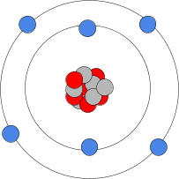
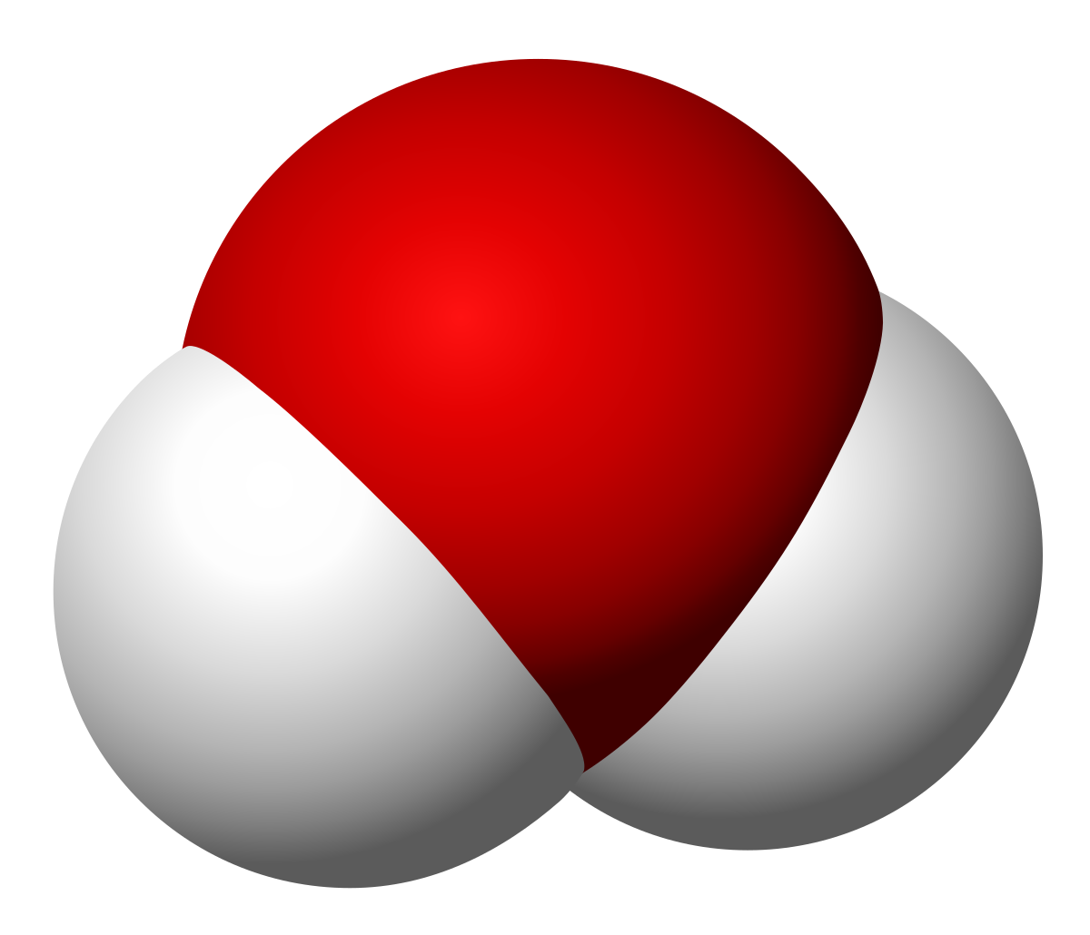
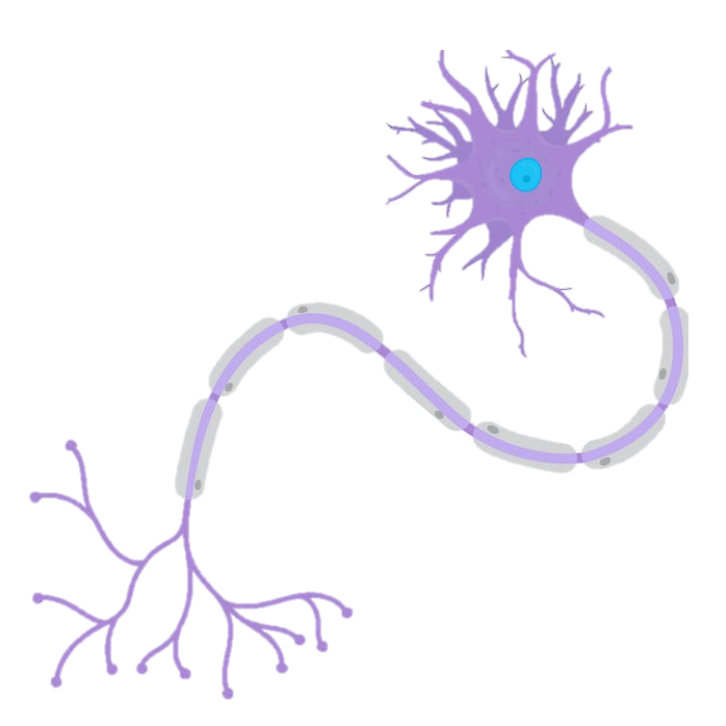
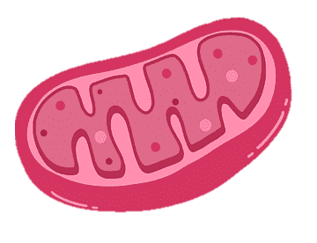
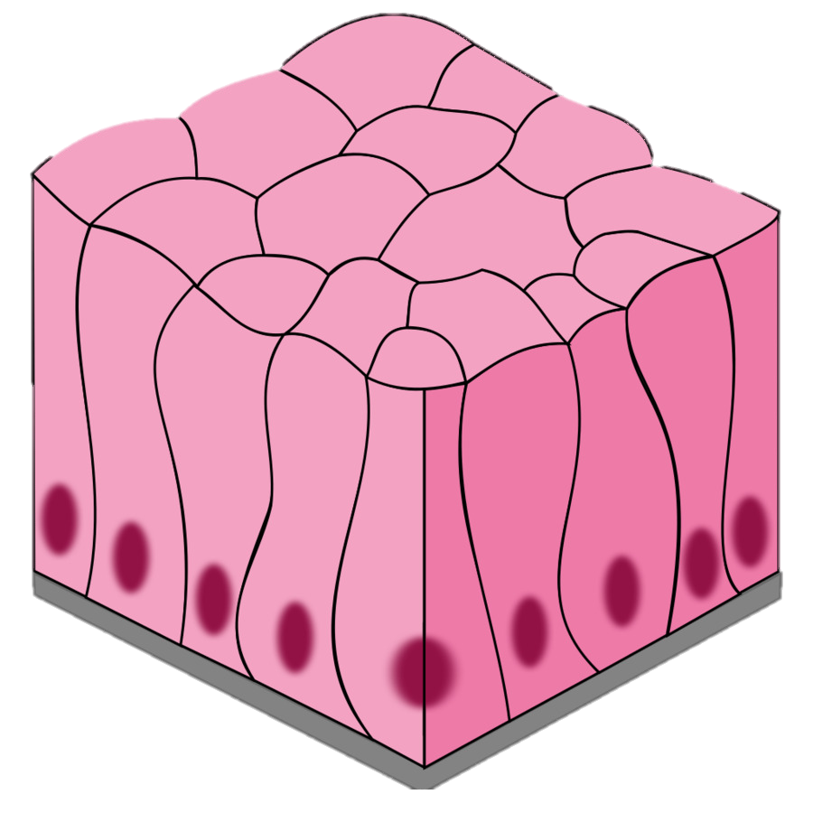
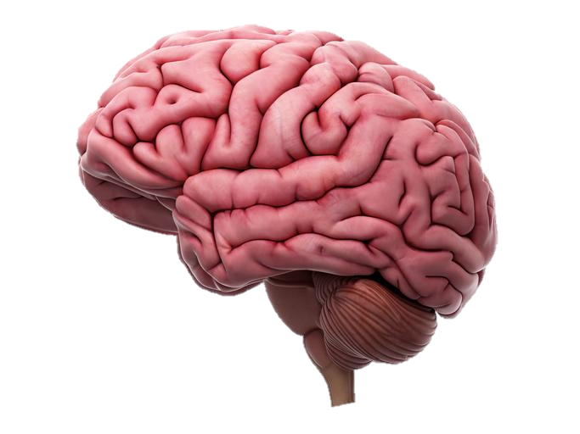
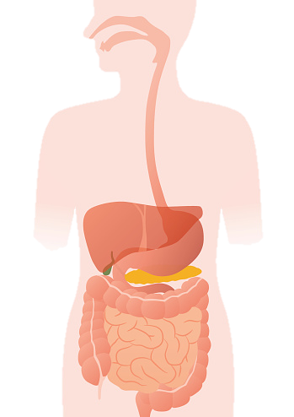
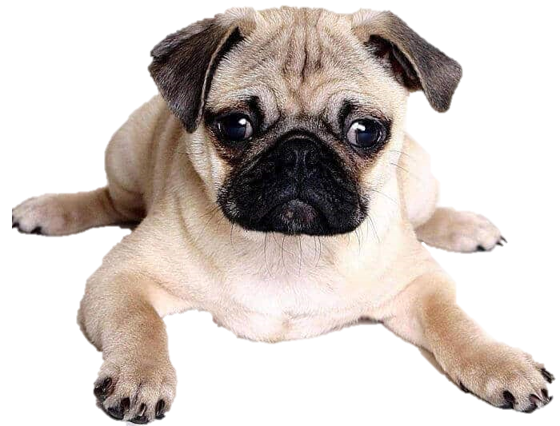

Slide 5
2. LA COMPOSICIÓ QUÍMICA DELS ÉSSERS VIUS
Els bioelements (àtoms que formen part dels èssers vius) es combinen per a formar biomolècules:
Biomolècules orgàniques: estàn presents tant en els éssers vius com a la matèria inerta. aigua (H₂O), sals minerals (sal)...
Biomolècules inorgàniques: exclusives dels éssers vius. glúcids, lípids, proteïnes, àcids nucleics...
*IMPORTANT: ·matèria viva: pot viure ·matèria inerta: no pot viure

Slide 6
BIOMOLÈCULES INORGÀNIQUES
AIGUA (H₂O) | SALS MINERALS
Constitueix un 65% del nostre cos. Depén de: Edat: menys edat, més aigua. Sexe: homes més aigua. Òrgan de l’organisme. | Ions: dissoltes (Na, Cl, Ca²⁴, K⁺...) Cristalls: condenses (fosfats i carbonats dels òssos)
BIOMOLÈCULES ORGÀNIQUES
GLÚCIDS | LÍPIDS | PROTEÏNES | ÀCIDS NUCLEICS
Les molècules es divideixen en: Monosacàrid: simple (glucosa) Polisacàrid: complexa (glucògen) | Les biomolècules més conegudes són: Greixos Colesterol | Macromolècules constituïdes per la unió d’aminoàcids. (anticossos, hemoglobina) | Molècules formades per la unió de nucleòtids (adn: àcids desoxiribonucleics)

Slide 7
3. LA CÈL·LULA, UNITAT BÀSICA DE L’ÉSSER VIU
Tot els éssers vius estàn formats per cél·lules. Per això, es va dir que la cèl·lula és:
La unitat morfològica, ja que forma part de totes les estructures.
La unitat fisiològica, perquè dins de cada cèl·lula es fan les 3 funcions vitals.
La unitat genètica, perquè cada cèl·lula conté el material hereditari de l’individu.
La unitat d’origen, perquè tota cèl·lula prové, per divisió, d’una anterior.
Els éssers vius poden estar formats per:
UNA CÈL·LULA → organismes unicel·lulars (moneres, protozous i algunes algues)
2 O MÉS CÈL·LULES → organismes pluricel·lulars (animals, plantes, protoctists i fongs)
Les cèl·lules són molt distintes entre sí segons la funció o especialització que tinguen, però contenen els mateixos orgànuls en diferents quantitats.

Slide 8
LES FUNCIONS VITALS A LES CÈL·LULES
NUTRICIÓ | RELACIÓ | REPRODUCCIÓ
Conjunt de processos per obtindre matèria i energia necesàrries per realitzar les funcions vitals. Les substàncies que pren de l’exterior s’anomenen nutrients, necessaris per a crèixer i construir noves estructures cel·lulars i obtindre energia. Els nutrients experimenten uns processos químics anomenats metabolisme cel·lular, i coneixem de dos tipus: CATABOLISME: consisteix en la transformació de molècules orgàniques complexes en simples per obtindre energia: ANABOLISME: consisteix en la transformació de molècules orgàniques simples en compostes. Aquestes reaccions requereixen energia. | Permet recollir información del medi i comunicar-se amb altres cèl·lules. | Consisteix en la divisió de la cèl·lula per originar noves cèl·lules: En ORGANISMES UNICEL·LULARS, la divisió suposa l’augment de la población (espècie). En ORGANISMES PLURICEL·LULARS, la divisió suposa l’augment de cèl·lules de l’organismo com per exemple el creixement o renovación de teixits danyats (NO augmenta la població).
destructiu
+ENERGIA
+ENERGIA
constructiu

Slide 9
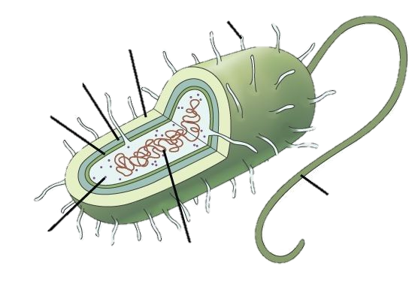
4. LA CÈL·LULA PROCARIOTA
fímbries
CARACTERÍSTIQUES
càpsula bacteriana
Dimensions reduïdes (1-10µm).
Organització senzilla.
No tenen nucli; el material genètic està dispers al citoplasma.
Tenen ribosomes.
La membrana plasmàtica està envoltada per la paret cel·lular.
Éssers vius procariotes: els bacteris.
De vegades la paret està envoltada per la càpsula bacteriana.
Poden presentar apèndixs amb flagels o fímbries.
paret cel·lular
membrana plasmàtica
amb CITOSOL
citoplasma
flagels
ribosomes
material genètic
LLEGENDA : estén sempre
: poden o no estar
o
cromosoma bacterià
situat al “NUCLEOIDE”

Slide 10
5. LA CÈL·LULA EUCARIOTA
CARACTERÍSTIQUES
Histones
Fibres ADN
Organització complexa.
Dimensions més grans (10-100µm).
Es distingueixen 3 estructures:
Membrana plasmàtica: diferent model a la procariota. En la animal s’anomena MOSAIC FLUID.
Citoplasma: espai entre la membrana i el nucli. Es troba:
Citosol: medi fluid intern.
Orgànuls: estructures amb diverses funcions (ribosomes, mitocondris, aparell de Golgi...)
Citoesquelet: fibres proteïques que li donen forma i moviment a la cèl·lula.
Nucli: estructura esférica amb porus (intercanvi substàncies) on es troba el material genètic. Al nucli es troben:
Nucleoplasma: medi fluid.
Cromatina/Cromosoma: fibres d’ADN unides a unes proteïnes anomenades HISTONES. Quan es divideix la cèl·lula, es transforma en cromosomes.
Nuclèol: estructura esférica que s’encarrega de la formació de ribosomes.
cromatina
Forma dispersa
divisió
Forma condensa
cromosoma

Slide 11
Vacúols
Cilis
Cromatina (o cromosomes)
Membrana plasmàtica
Ribosomes
Lisosomes
Nucli
Cromosoma (o cromatina)
Nucleoplasma
Membrana plasmàtica
Nucleoplasma
Cloroplasts
Flagels
Citoesquelet
Vacúols
Nuclèol
Ribosomes
Nuclèol
Nucli
Citosol
(citoplasma)
Lisosomes
Mitocondris
Aparell de Golgi
(Citoplasma)
Citosol
Citoesquelet
Reticle endoplasmàtic
= rugós
= llis
Reticle endoplasmàtic
= rugós
= llis
Centrosoma
Aparell de Golgi
Mitocondris
Centrosoma


DIFERÈNCIES
No té cloroplasts Xicotets i molts vacúols (emmagatzemen aigua) No té paret cel·lular Poden presentar cilis i flagels, prolongacions que intervenen en el moviment cel·lular. | Té cloroplasts (fan la fotosíntesi i donen el pigment verd) Grans i pocs vacúols (emmagatzemen aigua) Membrana plasmàtica envoltada amb una gruixuda paret cel·lular (dona forma poligonal) No té cilis ni flagels
ORGÀNULS COMUNS
Mitocondris: obtenen energia a partir de la respiració cel·lular. Ribosomes: síntesi de proteïnes. Lisosomes: digestió de substàncies amb enzims. Reticle endoplasmàtic: Llis: produïr lípids. Rugós: produïr proteïnes (amb ribosomes). Aparell de Golgi: emmagatzemar substàncies del reticle i s’aboquen a l’exterior les de rebuig (per les vesícules). Citoesquelet: fibres proteïques que donen forma i moviment. Centrosoma: format per microtúbuls (centríols) i àsters per fer la divisió cel·lular.

Slide 12
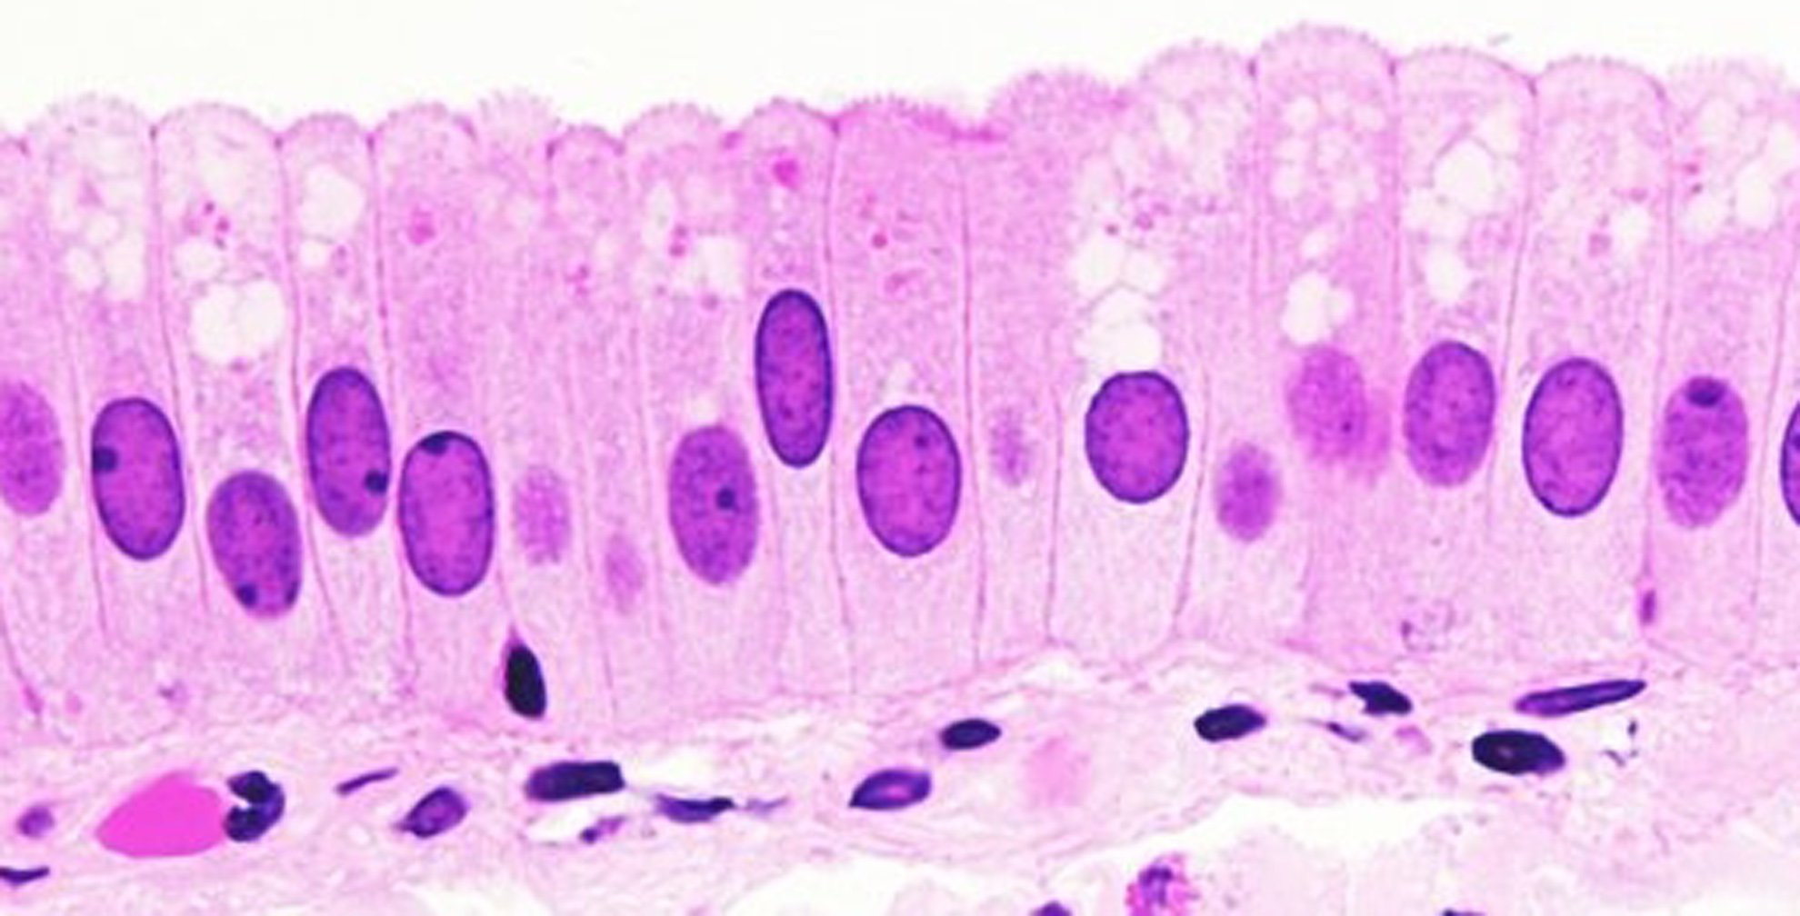
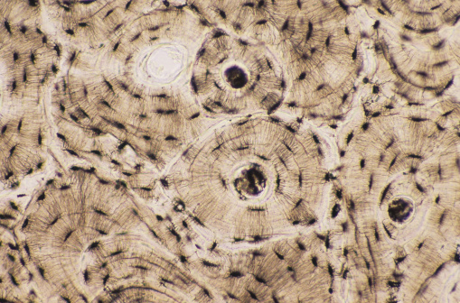
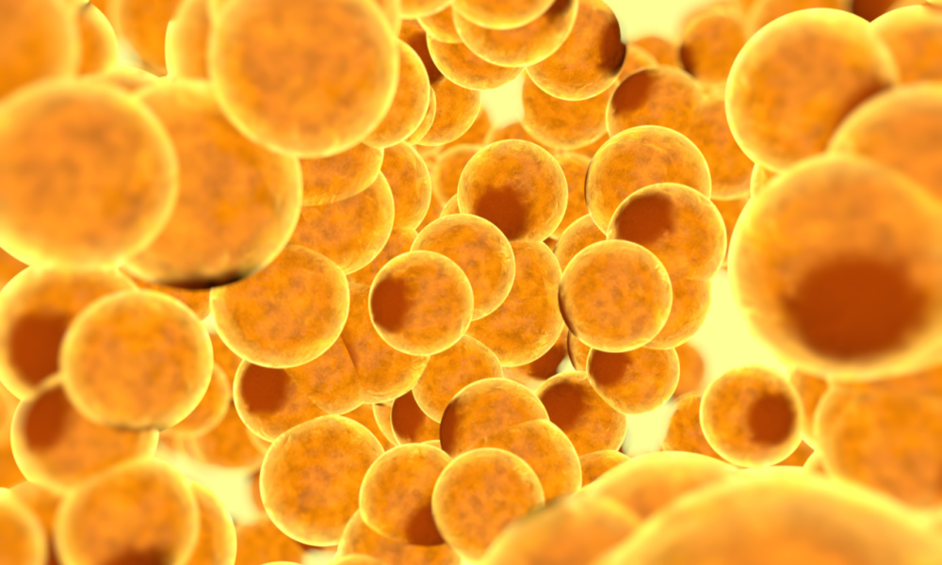
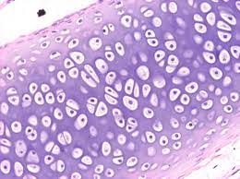
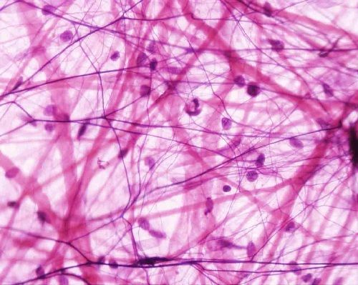
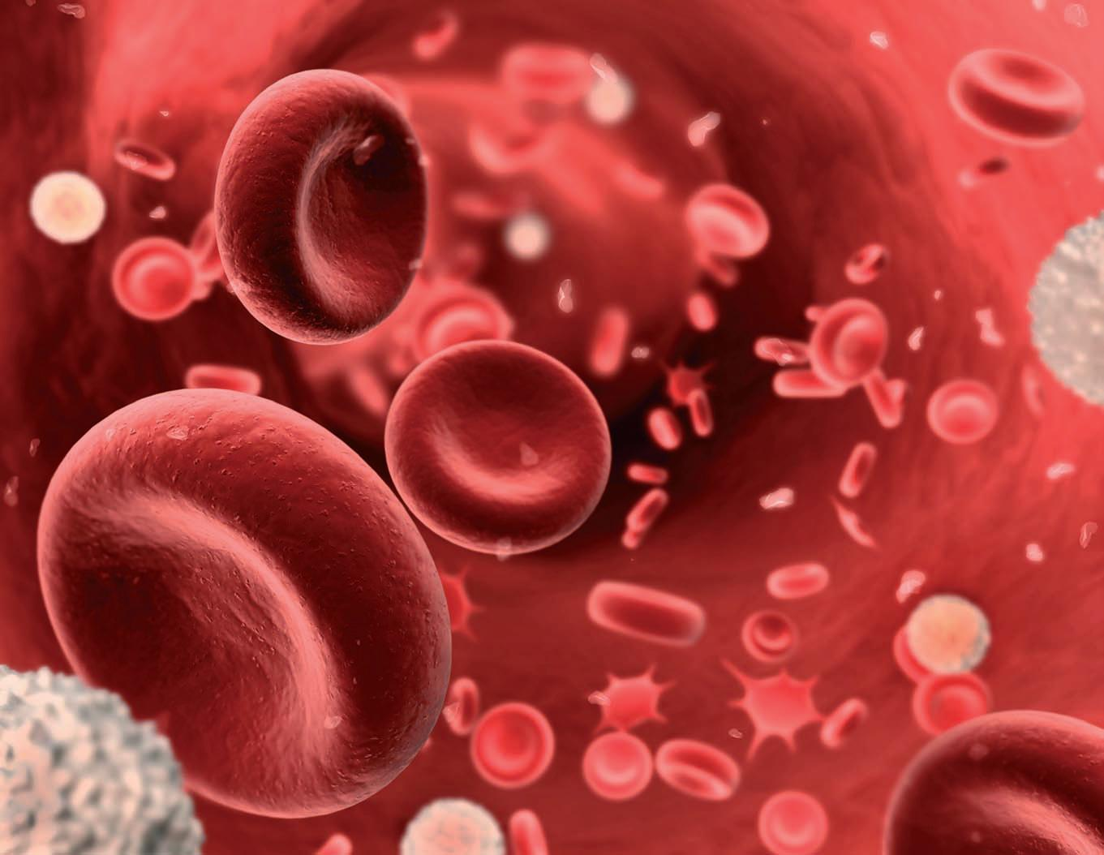
6. ELS TEIXITS HUMANS
TEIXITS EPITELIALS: cèl·lules polièdriques sense a penes substància intercel·lular.
EPITELIS DE REVESTIMENT: superfícies internes i externes (envolten). | EPITELIS GLANDULARS: formen glàndules (alliberen substàncies).
L’epidermis (la pell), mucosa (interior tub digestiu), endotelis (superfície vassos sanguinis). | Glàndules exocrines (sudorípares) i endocrines (tiroides).
TEIXITS CONNECTIUS: cèl·lules, fibres i molta substància intercel·lular.
Teixit ossi | Teixit adipós (greixos) | Teixit cartilaginós | Teixit conjuntiu (unió teixits i òrgans) | Teixit sanguini
Amb osteòcits. | Amb adipòcits. | Amb condròcits. | Amb fibroblasts | Amb glòbuls rojos/blancs

Slide 13
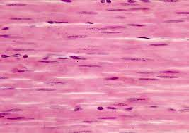
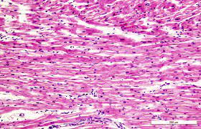
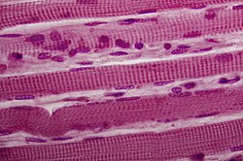
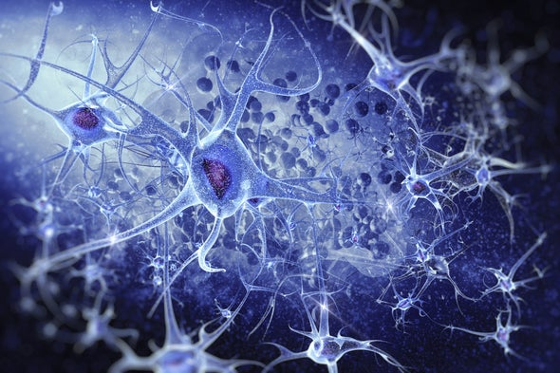
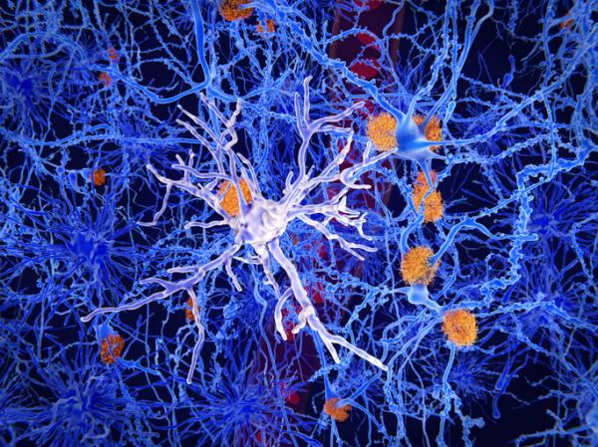
TEIXITS MUSCULARS: teixits contràctils, amb cèl·lules allargades anomenades miòcits o fibres musculars. Poden ser de 3 tipus:
TEIXIT MUSCULAR LLIS | TEIXIT MUSCULAR ESTRIAT | TEIXIT MUSCULAR CARDÍAC
Contracció involuntària, músculs viscerals (esòfag, intestí...) | Contracció voluntària, músculs esquelètics. Fibres amb bandes clares i fosques. | Contracció involuntària, amb aspecte estriat (cor).
TEIXIT NERVIÓS: cèl·lules reben i transmeten informació per tot l’organisme. Tenim dos:
NEURONES | CÈL·LULES GLIA
Transmeten impulsos nerviosos. | Protegeixen neurones i no transmeten impulsos nerviosos.

Slide 14
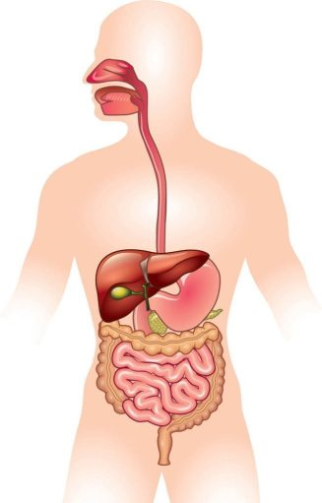
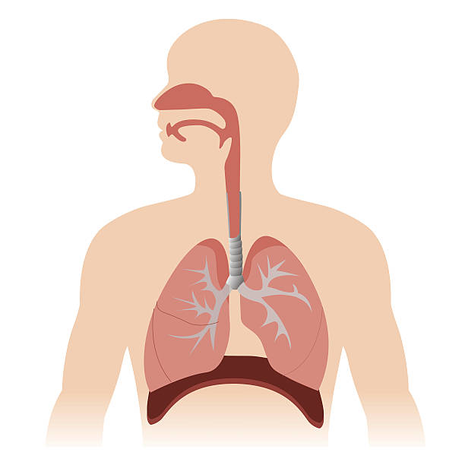
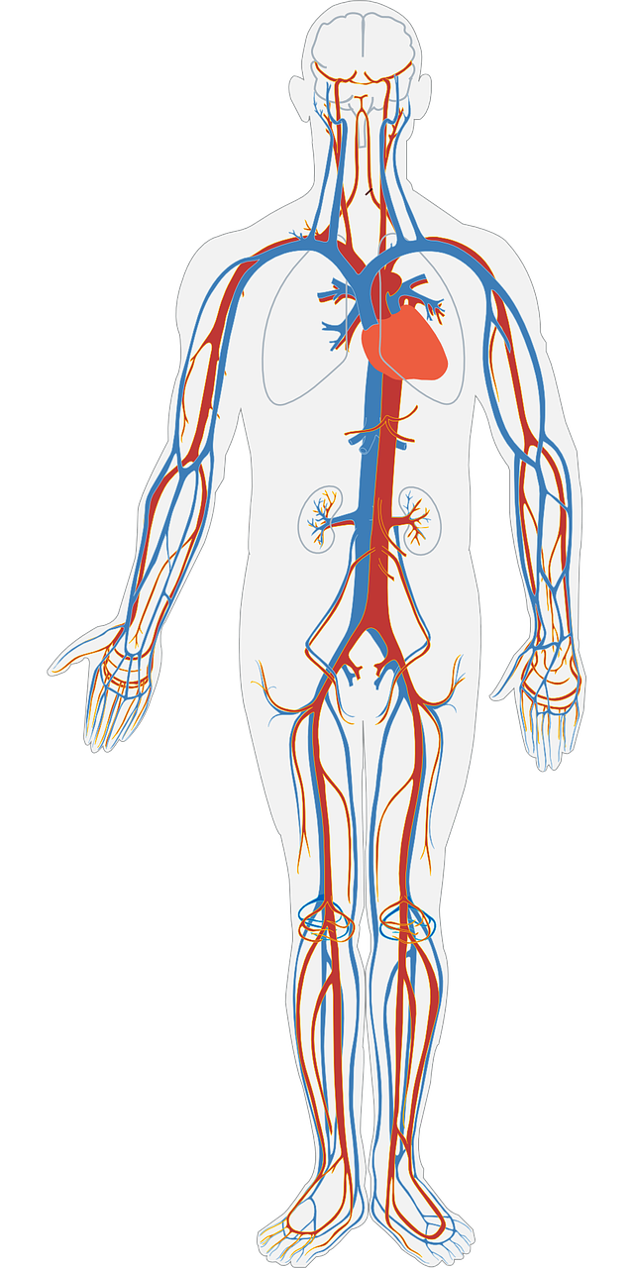
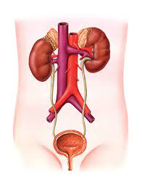
7. ÒRGANS, SISTEMES I APARELLS
Els aparells i sistemes s’agrupen segons la funció vital que realitzen:
 | APARELL DIGESTIU
 | Òrgans: boca, pàncrees, fetge. Funció: obtindre nutriets necessaris dels aliments.
 | SISTEMA CIRCULATORI SANGUINI
 | Òrgans: cor, venes, arteries. Funció: distribució de sang, nutrients i oxígen; recollir substàncies de rebuig.
 | APARELL RESPIRATORI
 | Òrgans: pulmons, víes nasals, bronquis Funció: proporcionar oxígen i eliminar diòxid de carboni.
 | APARELL EXCRETOR
 | Òrgans: renyons, uretra, vejiga Funció: expulsar substàncies de rebuig a partir del metabolisme cel·lular.

Slide 15
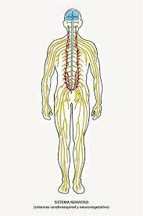
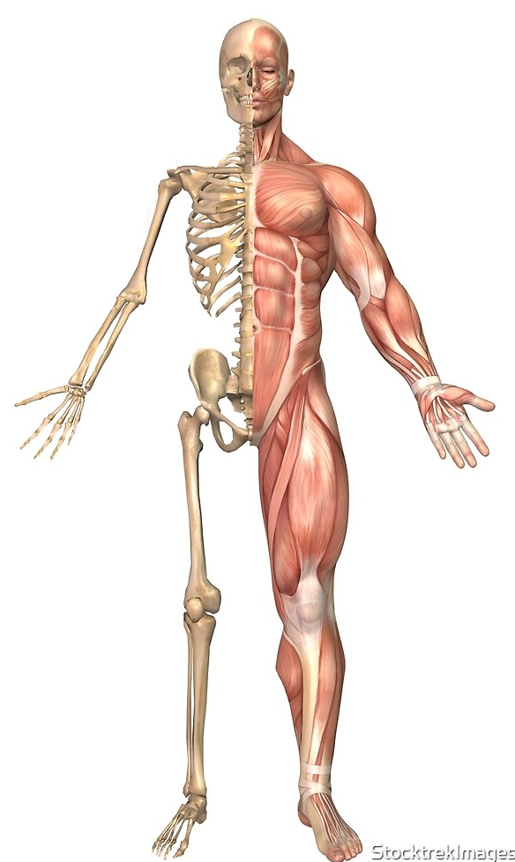
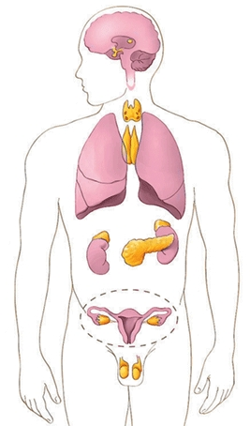
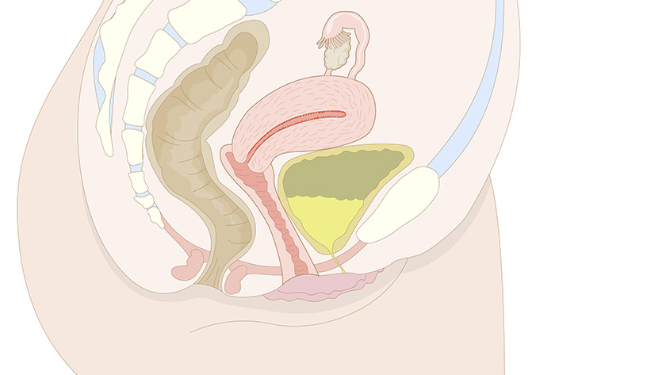
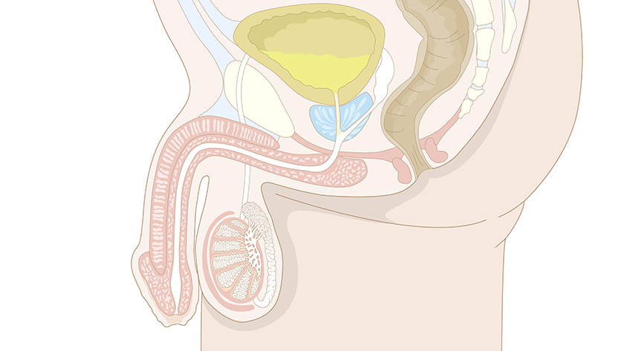
APARELLS QUE INTERVENEN EN LA RELACIÓ
 | SISTEMA NERVIÓS
 | Òrgans: cervell, medul·la espinal, encèfal Funció: captar informació del medi i conduïr impulsos nerviosos per elaborar ordres.
 | SISTEMA ENDOCRÍ
 | Òrgans: tiroides, pàncrees, ovaris Funció: fabricar hormones que actúen a les cél·lules.
APARELL LOCOMOTOR
SISTEMA MUSCULAR | SISTEMA ESQUELÈTIC
Òrgans: músculs Funcions: locomoció, mantindre postura. | Òrgans: óssos Funcions: locomoció, protegir òrgans i estructures.
APARELLS QUE INTERVENEN EN LA REPRODUCCIÓ
 | AP. REPRODUCTOR MASCULÍ
 | Òrgans: penis, testicles, pròstata Funció: fabricar espermatozoides.
 | AP. REPRODUCTOR FEMENÍ
 | Òrgans: ovaris, trompes de Fal·lopi, úter. Funció: fabricar òvuls i acollir el fetus.

